Slide 1


Caen Métropole
Hémicycle Caen la Mer
Caen, le 25 juin 2021
Aperçu sur le changement climatique
et ses impacts en Normandie
Olivier CANTAT
Géographe-climatologue, enseignant-chercheur
LETG Caen Géophen, Université de Caen Normandie
Expert auprès du GIEC Normand ; olivier.cantat@unicaen.fr

Slide 2
Bref rappel
Le réchauffement climatique
contemporain dans le Monde

Slide 3
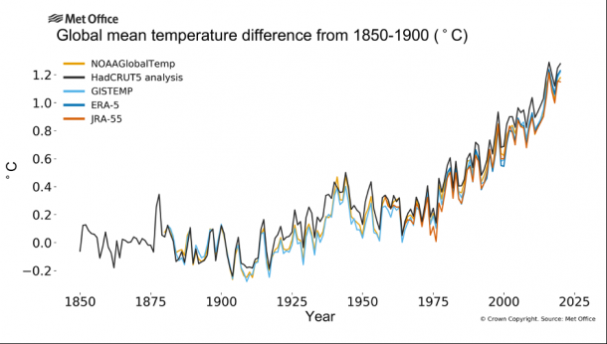
Un indicateur majeur du changement climatique : le réchauffement de la planète
Un constat et une hypothèse :
la rapidité sans précédent du réchauffement actuel
serait due à un effet de serre additif
lié aux activités humaines…
L’évolution de la température moyenne du Globe depuis 170 ans
Ère pré-industrielle
13,6°C
(1850-1900)
Normale actuelle
14,2°C
(1981-2010)
+0,6°C

Slide 4
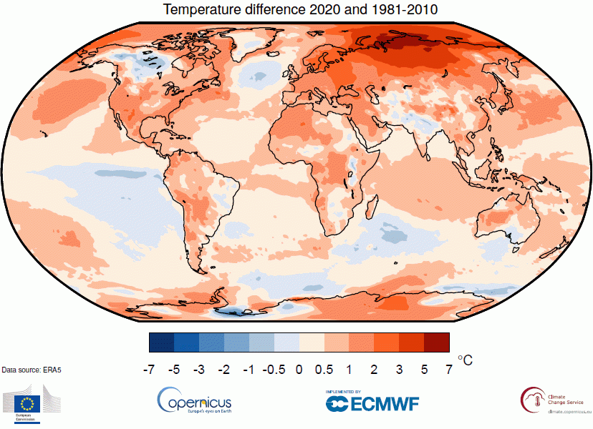
Un indicateur majeur du changement climatique : le réchauffement de la planète
Un constat et une hypothèse :
la rapidité sans précédent du réchauffement actuel
serait due à un effet de serre additif
lié aux activités humaines…
Année 2020 la plus chaude jamais enregistrée
+1,2°C par rapport à l’ère pré-industrielle
6 dernières années =
6 années les plus chaudes
L’évolution de la température moyenne du Globe depuis 170 ans
2020
14,8°C
Ère pré-industrielle
13,6°C
(1850-1900)
Normale actuelle
14,2°C
(1981-2010)
+0,6°C

Slide 5
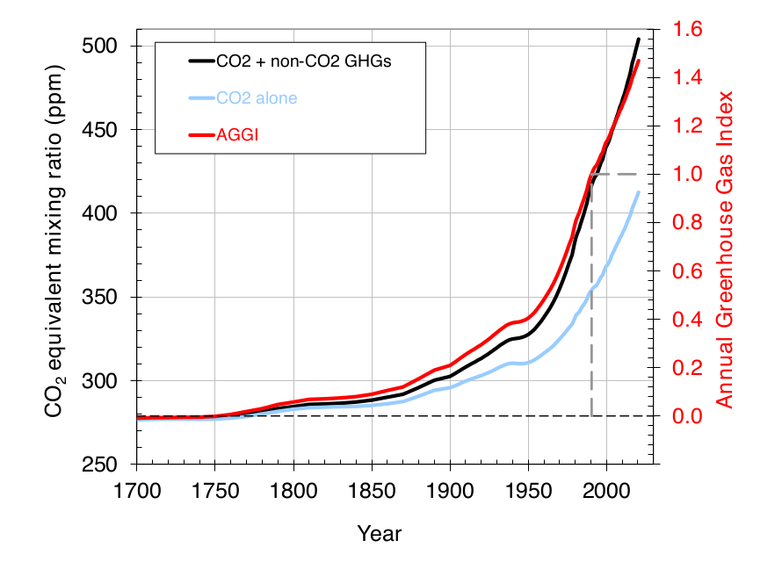
Un indicateur majeur du changement climatique : le réchauffement de la planète
Un constat et une hypothèse :
la rapidité sans précédent du réchauffement actuel
serait due à un effet de serre additif
lié aux activités humaines…
Evolution depuis l’ère pré-industrielle des GES
de ≈ 290 ppm équiv. CO2 dans l’atmosphère en 1850
à plus de 500 ppm en 2020
L’évolution de la température moyenne du Globe depuis 170 ans
500
2020
14,8°C
290
Ère pré-industrielle
13,6°C
(1850-1900)
Normale actuelle
14,2°C
(1981-2010)
https://gml.noaa.gov/aggi/aggi.html

Slide 6
La réalité
du changement climatique
contemporain en Normandie
D’après des données de Météo-France

Slide 7
Le changement climatique contemporain en Normandie : un réchauffement marqué de l’air
Chronique des températures moyennes à Caen depuis 1951
2020 :
année la plus chaude
à Caen
en Normandie
en France
dans le Monde
Une forte variabilité interannuelle
doublée d’une tendance
nette au réchauffement
Moyenne 1951-2020
Données Météo-France, traitements et réalisation O. Cantat, 2021

Slide 8
Le changement climatique contemporain en Normandie : un réchauffement marqué de l’air
Chronique des températures moyennes à Caen depuis 1951
Une forte variabilité interannuelle
doublée d’une tendance
nette au réchauffement
quantifiée par la comparaison des deux dernières « normales » climatiques successives (+0,8°C)
+ 0,8°C
1981-2010 :
11,2°C
1951-1980 :
10,4°C
Moyenne 1951-2020
Données Météo-France, traitements et réalisation O. Cantat, 2021

Slide 9
Le changement climatique contemporain en Normandie : un réchauffement marqué de l’air
Chronique des températures moyennes à Caen depuis 1951
Une forte variabilité interannuelle
doublée d’une tendance
nette au réchauffement
quantifiée par la comparaison des deux dernières « normales » climatiques successives (+0,8°C)
…avec une même trajectoire toujours présente durant la dernière décennie
2011-2020 :
11,7°C
+ 0,8°C
1981-2010 :
11,2°C
1951-1980 :
10,4°C
Moyenne 1951-2020
Données Météo-France, traitements et réalisation O. Cantat, 2021

Slide 10
Le changement climatique contemporain en Normandie : un réchauffement marqué de l’air
Chronique des températures moyennes saisonnières à Caen depuis 1951
Une forte variabilité interannuelle
doublée d’une tendance
nette au réchauffement
observée en toute saison :
plus forte variabilité interannuelle en hiver qu’en été
avec des années remarquables en hiver comme 1956, 1963, 1979, 1985 et 2010, marquées par des vagues de froid et des épisodes neigeux contraignants
avec des années remarquables en été comme 1976, 2003 et 2018, marquées par des pics de chaleur et de sécheresses mémorables
2003 : un été exceptionnel
1963 : une anomalie climatique !
Données Météo-France, traitements et réalisation O. Cantat, 2021

Slide 11
Le changement climatique contemporain en Normandie : une forte variabilité mais pas de tendance affirmée…
Chronique des cumuls annuels de précipitations en Normandie depuis 1951
Une forte variabilité interannuelle
du simple au double
(avec leurs lots de sécheresses et d’inondations…)
mais sans tendance
1000 mm /an
≈ +/- 720 mm
400 mm /an
Données Météo-France, traitements et réalisation O. Cantat, 2021

Slide 12
Le changement climatique contemporain en Normandie : une forte variabilité mais pas de tendance affirmée…
15/33
Chronique des cumuls saisonniers de précipitations en Normandie depuis 1951
Une forte variabilité interannuelle
mais sans tendance
quelles que soient les saisons…
≈ 400 mm
≈ 300 mm
Données Météo-France, traitements et réalisation O. Cantat, 2021

Slide 13
Et demain ?
Les perspectives climatiques
en Normandie à l’horizon 2100
D’après données Drias les futurs du climat
scénarios du GIEC (RCP 2.6 et RCP 8.5)

Slide 14

La modélisation climatique : projeter le climat global dans le futur…
Des déclinaisons ≠ selon
Les émissions de GES
→ 4 scénarios en fonction
de notre bilan carbone
scénario élevé : « pessimiste »
sans politique climatique
scénario bas : « optimiste »
avec une politique climatique immédiate
Forçage mesuré
en 2020 = 3,18 W/m²

Slide 15
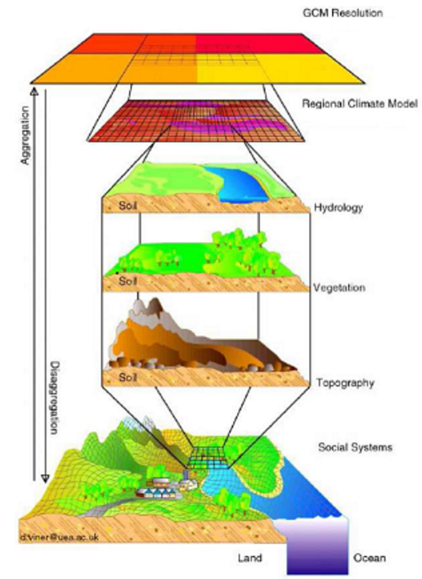
La modélisation climatique : projeter le climat global dans le futur et régionaliser ses manifestations
Des déclinaisons ≠ selon
Les émissions de GES
→ 4 scénarios en fonction
de notre bilan carbone
Les espaces géographiques
→ descente d’échelle pour accéder aux échelles fines
scénario élevé : « pessimiste »
sans politique climatique
350 km : global
50 km : régional
désagrégation
Modèles physiques
de surface
scénario bas : « optimiste »
avec une politique climatique immédiate
Forçage mesuré
en 2020 = 3,18 W/m²
10 km : local

Slide 16
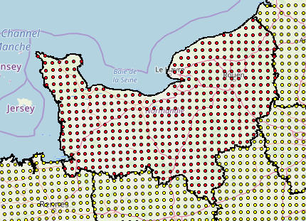
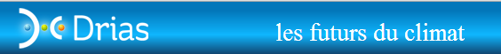
La modélisation climatique : projeter le climat global dans le futur et régionaliser ses manifestations
Des déclinaisons ≠ selon
Accès à la diversité locale du climat
Grille Safran (8 x 8 km)
Les espaces géographiques
→ descente d’échelle pour accéder aux échelles fines
Normandie : 462 points de grille
350 km : global
50 km : régional
désagrégation
Modèles physiques
de surface
10 km : local

Slide 17

Exemple de la température moyenne annuelle à St-Lô de 1950 à 2100
RCP 2.6 « optimiste »
Scénario le moins probable car il
ne correspond pas à la prolongation des émissions actuelles (GIEC, 2018)
Modélisation à partir des données sorties d’ALADIN-Climat pour St-Lô
Période de référence
Projections
futur proche
moyen
lointain
Pas de conséquences majeures
T° simulée
au pt de grille St-Lô
+ 1,1°C
Avec politique
climatique immédiate
(RCP 2.6)
< seuil des +1,5°C
11,9°C
10,8°C
Cantat, LETG, UCN 2021
Pointillé : valeur annuelle
Trait plein : moyenne mobile sur 5 ans des valeurs annuelles

Slide 18
Exemple de la température moyenne annuelle à St-Lô de 1950 à 2100
RCP 8.5 « pessimiste »
Scénario le plus probable car il correspond à la prolongation des émissions actuelles (GIEC, 2018)
Modélisation à partir des données sorties d’ALADIN-Climat pour St-Lô
Période de référence
Projections
+ 3,3°C
Sans politique
climatique
(RCP 8.5)
>= seuil non réversible des +2°C
14,1°C
Multiples et fortes conséquences :
ressource en eau (déficit, progression du biseau salé dans les nappes)
rendements agricoles (stress thermiques et hydriques)
littoral (submersions marines, recul du trait de côte)
santé (exemple : canicule de 2003)
biodiversité (espèces qui ne toléreraient pas le nouveau climat)
fragilisation du système économique (volatilité des prix, coût de l’adaptation, assurances, …)
T° simulée
au pt de grille St-Lô
+ 1,1°C
Avec politique
climatique immédiate
(RCP 2.6)
< seuil des +1,5°C
11,9°C
10,8°C
Cantat, LETG, UCN 2021
Pointillé : valeur annuelle
Trait plein : moyenne mobile sur 5 ans des valeurs annuelles

Slide 19

Une Normandie inégale face au changement climatique
La température moyenne en Normandie
Scénario bas RCP 2.6
« optimiste »
≈ +1°C
(hausse stabilisée ;
sous le seuil des +1,5°C)
Ecart / T° moyenne
(valeur annuelle en °C)
Situation de référence
1976-2005 : 10,2°C
RCP 2.6 en 2071-2100
de +0,7 à +1,2°C
Scénario haut RCP 8.5
« pessimiste »
≈ +3,5°C
entre +2 à +4°C
(en forte hausse ;
au-dessus du seuil
non réversible des +2°C)
→ Normandie continentale
plus affectée que
la Normandie littorale
RCP 8.5 en 2071-2100
de +2,6 à 4,1°C
Moyenne entre la T° mini de la nuit et la T° maxi du jour
Données Drias
Actuellement
T moyenne ≈ 10,2° C
≈ + 3,5°C
En 2100
T moyenne ≈ 13,7°C
Évolution des températures de l’air moyennes annuelles en Normandie. Scénarios RCP 2.6 et 8.5 à l’horizon 2100
(expérience Météo France CNRM 2014 : Modèle Aladin). Période de référence (1976-2005).
Données Drias (traitement et réalisation d’O. Cantat)

Slide 20
Une Normandie inégale face au changement climatique
La chaleur en Normandie (avec des pics supérieurs à 40, voire 45°C dans les terres)
Scénario bas RCP 2.6
« optimiste »
≈ + 10 jours
(hausse modérée ;
stabilisée)
La chaleur
(nombre de jour annuel)
Situation de référence
1976-2005 : 13,6 jours
RCP 2.6 en 2071-2100
22,3 j (+8,7 j)
Scénario haut RCP 8.5
« pessimiste »
≈ +20 à +40 jours…
(hausse marquée ;
Intérieur des
terres plus touchées)
→ pb / travaux de plein-air
pb sanitaire
(cf. en ville avec ICU)
pb / agri-élevage
(stress thermique)
RCP 8.5 en 2071-2100
54,3 j (+40,7 j)
Nombre de jours avec
une T° maxi >= 25°C
Données Drias
Actuellement
≈ 14 jours/an
≈ + 1,5 mois/an
En 2100
≈ 54 jours/an
Évolution du nombre de jours de chaleur en Normandie. Scénarios RCP 2.6 et 8.5 à l’horizon 2100
(expérience Météo France CNRM 2014 : Modèle Aladin). Période de référence (1976-2005).
Données Drias (traitement et réalisation d’O. Cantat)

Slide 21
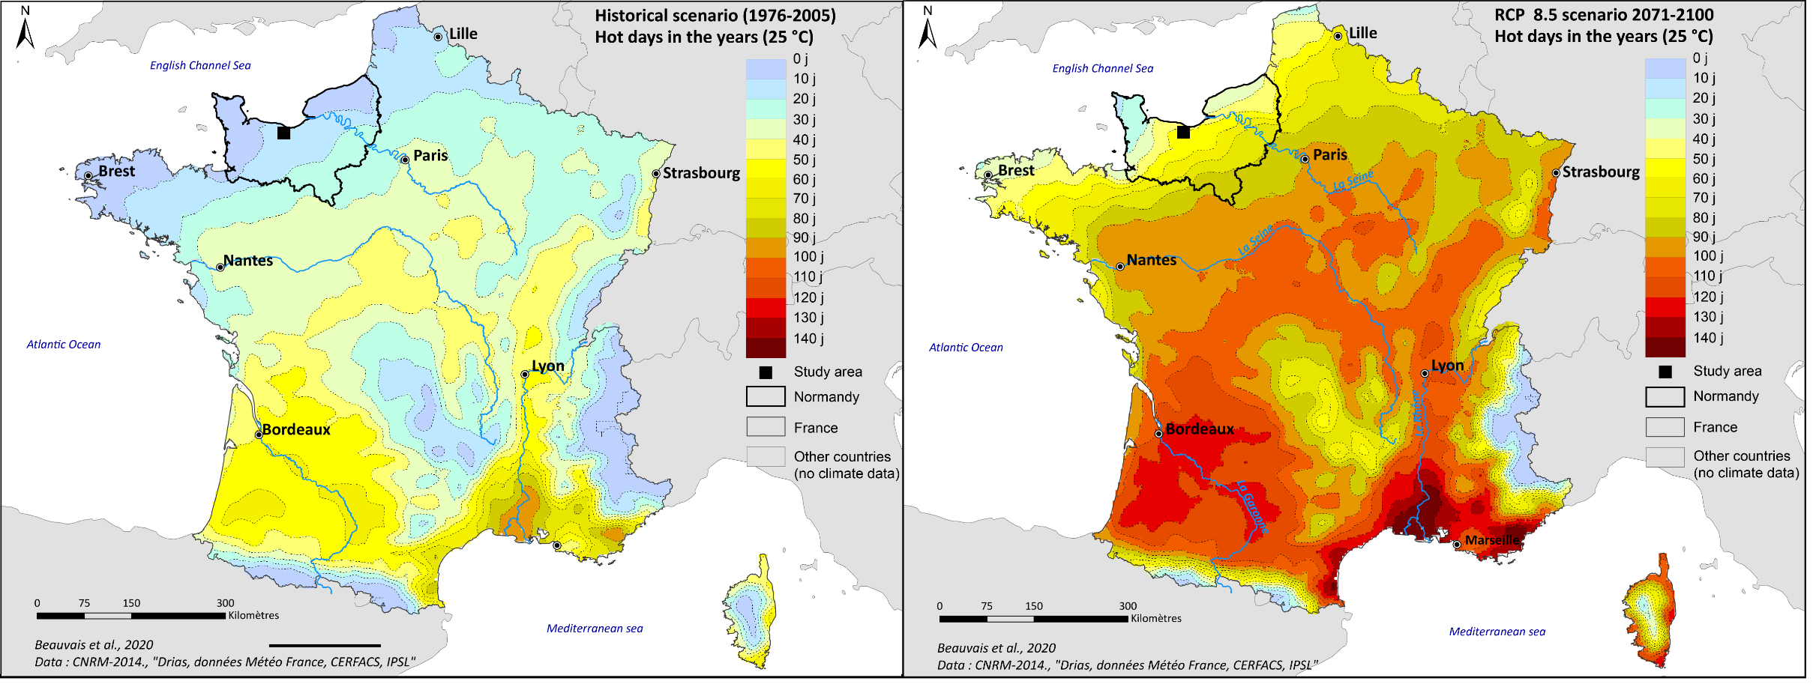
Une Normandie « privilégiée » à l’échelle de la France
La chaleur en Normandie (avec des pics supérieurs à 40, voire 45°C dans les terres)
Mais la Normandie « s’en tirerait bien » comparée au reste du pays…
Le Cotentin, un nouvel « eldorado » ?
Si fortes chaleurs récurrentes en été, afflux de touristes ? Installation à l’année de retraités ou de télétravailleurs ? → pb d’aménagement du territoire à anticiper…

Slide 22
Une Normandie inégale face au changement climatique
La sécheresse en Normandie
Scénario bas RCP 2.6
« optimiste »
Peu de modifications
(de 1 à 2 jours de plus)
Les périodes de sécheresse
(nombre de jours annuel)
Situation de référence
1976-2005 : 22,4 jours
RCP 2.6 en 2071-2100
24,7 j (+2,3 j)
Scénario haut RCP 8.5
« pessimiste »
Des modifications sensibles
(de 4 à 7 jours de plus)
pb / plantes
(cf. dépassement de seuils
de tolérance au
stress hydrique)
→ pb / feu
RCP 8.5 en 2071-2100
29,5 j (+7,1 j)
Maxi de jours consécutifs avec précipitations <= 1 mm
Données Drias
Actuellement
≈ 22 jours/an
≈ + 1 semaine/an
En 2100
≈ 30 jours/an
Évolution des périodes de sécheresse en Normandie. Scénarios RCP 2.6 et 8.5 à l’horizon 2100
(expérience Météo France CNRM 2014 : Modèle Aladin). Période de référence (1976-2005).
Données Drias (traitement et réalisation d’O. Cantat).

Slide 23
Une Normandie inégale face au changement climatique
La fréquence des précipitations en Normandie
Scénario bas RCP 2.6
« optimiste »
Peu de modifications
(quelques jours de moins)
Les jours de pluie
(nombre de jours annuel)
Situation de référence
1976-2005 : 139,1 jours
RCP 2.6 en 2071-2100
135,9 j (-3,2 j)
Scénario haut RCP 8.5
« pessimiste »
Des modifications sensibles
(en moyenne 3 semaines
de pluie en moins )
RCP 8.5 en 2071-2100
117,9 j (-21,2 j)
Nombre de jours avec
des précipitations >= 1 mm/j
Données Drias
Actuellement
≈ 139 jours/an
≈ - 3 semaines/an
En 2100
≈ 118 jours/an
Évolution du nombre de jours de précipitations en Normandie. Scénarios RCP 2.6 et 8.5 à l’horizon 2100
(expérience Météo France CNRM 2014 : Modèle Aladin). Période de référence (1976-2005).
Données Drias (traitement et réalisation d’O. Cantat).

Slide 24
Une Normandie inégale face au changement climatique
Les quantités de précipitations en Normandie
Scénario bas RCP 2.6
« optimiste »
Variable entre ≈ -3 et +4%
(plus à l’Est de la Région)
Ecart / précipitations
(valeur annuelle en %)
Situation de référence
1976-2005 : 859 mm
RCP 2.6 en 2071-2100
de -2,7 à +3,5%
Scénario haut RCP 8.5
« pessimiste »
Forte réduction à horizon
lointain entre ≈ -4 et -15%
(plus à l’Ouest de la Région)
pb / ressource en eau
(alimentation des rivières,
recharge des nappes,
et besoins en eau potable,
irrigation, industrie…)
RCP 8.5 en 2071-2100
de -4,1 à -15,2%
Données Drias
Actuellement
P ≈ 859 mm
≈ -10 %/an
En 2100
P ≈ 775 mm
Évolution des cumuls annuels de précipitations en % en Normandie. Scénarios RCP 2.6 et 8.5 à l’horizon 2100
(expérience Météo France CNRM 2014 : Modèle Aladin). Période de référence (1976-2005).
Données Drias (traitement et réalisation d’O. Cantat).

Slide 25
Une Normandie inégale face au changement climatique
La saisonnalité des précipitations en Normandie [ scénario pessimiste ]
Scénario haut RCP 8.5
« pessimiste »
Hiver :
Augmentation de 14%
(entre 5 et 27%)
Printemps :
Réduction de -9%
(entre -21 et +4%)
Été :
Réduction de -27%
(entre -34 et -20%)
Automne :
Réduction de -20%
(entre -27 et -18%)
pb / flore, faune
et agriculture/élevage
pb gestion et alimentation
en eau
H : +14 %
P : -9 %
An :-10 %
É : -27 %
A : -20 %
Évolution saisonnière des écarts à la moyenne de référence 1976-2005 (en %) de la pluviométrie en Normandie. Scénario RCP 8.5 à l’horizon lointain 2071-2100 (expérience Météo France CNRM 2014 : Modèle Aladin).
Données Drias (traitement et réalisation d’O. Cantat)

Slide 26
Une Normandie inégale face au changement climatique
La saisonnalité des précipitations intenses en Normandie [ scénario pessimiste ]
Scénario haut RCP 8.5
« pessimiste »
Hiver :
Forte augmentation +10%
(entre 5 et 15%)
Printemps :
Augmentation modérée : +5%
(entre -2 et +10%)
Eté :
Forte augmentation : +10%
(entre 1 et 18%)
Automne :
Augmentation modérée : +4%
(entre 2 et 6%)
→ pb / inondations
pb / qualité des eaux
de surface et souterraines
→ pb / érosion des sols
H : +10 %
P : +5 %
An : +7 %
É : +10 %
A : +4 %
Évolution saisonnière des écarts à la moyenne (en %) de la part des précipitations intenses (au-dessus du 90ème centile annuel) en Normandie. Scénario RCP 8.5 à l’horizon lointain 2100 (expérience Météo France CNRM 2014 : Modèle Aladin). Période de référence (1976-2005). Données Drias (traitement et réalisation d’O. Cantat).

Slide 27
Les changements climatiques possibles en Normandie à l’horizon 2100 : de la connaissance à l’action…
● Sur la trajectoire actuelle des émissions de GES, les épisodes climatiques exceptionnels d’aujourd’hui pourraient devenir la norme dans la seconde moitié du 21e s.
Des adaptations seraient donc à prévoir dans tous les secteurs d’activités
et à différencier selon les secteurs de Normandie,
en fonction de la diversité des aléas et des vulnérabilités propres à chaque site
nécessité d’une approche systémique et interdisciplinaire
Cf. travaux du Giec normand, Profil environnemental de la DREAL, rapport du CESER
prise en compte dans les politiques d’aménagement du territoire (SRADDET, PCAET, SCoT, PLU…)

Slide 28
Les changements climatiques possibles en Normandie à l’horizon 2100 : de la connaissance à l’action…
● Sur la trajectoire actuelle des émissions de GES, les épisodes climatiques exceptionnels d’aujourd’hui pourraient devenir la norme dans la seconde moitié du 21e s.
Des adaptations seraient donc à prévoir dans tous les secteurs d’activités
et à différencier selon les secteurs de Normandie,
en fonction de la diversité des aléas et des vulnérabilités propres à chaque site
nécessité d’une approche systémique et interdisciplinaire
Cf. travaux du Giec normand, Profil environnemental de la DREAL, rapport du CESER
prise en compte dans les politiques d’aménagement du territoire (SRADDET, PCAET, SCoT, PLU…)
● A l’échelle de la France, la Normandie est relativement mieux placée que les autres régions…
● D’après le dernier rapport intermédiaire du GIEC international (2019),
il est encore possible de limiter le réchauffement climatique sous le seuil des 2°C…
→ mais c’est tout de suite qu’il faut agir et à toutes les échelles (bilan Carbone neutre en 2030)

Slide 29
Olivier CANTAT
Géographe-climatologue, enseignant-chercheur
LETG Caen Géophen, Université de Caen Normandie
Expert auprès du GIEC Normand ; olivier.cantat@unicaen.fr
Merci de votre attention !

